Slide 1



المستوى
المقاعد
محدودة
2
أنشطة اللغة العربية
مرحلة تنشيط المستلزمات
الأسبوع 4
اليوم 4
نسخة تجريبية موجهة لمؤسسات الريادة
نسخة قيد التطوير

Slide 2


خاص بالأستاذ
توجيهات لاستعمال العرض
شرائح خاصة بالأستاذ(ة)
إرشادات للشروحات والتعليمات التي يجب على الأستاذ(ة) قولها
أمثلة على التوجيهات للأستاذ(ة)
يطلب من التلاميذ قراءة الكلمات

Slide 3

خاص بالأستاذ
مرحلة تنشيط المستلزمات
 | الأسبوع الأول | الأسبوع الثاني | الأسبوع الثالث | الأسبوع الرابع
المعجم | اللوحة الإلكترونية – استلقت –مغامرة – أعجبت – متحمسة - المشوقة | انبهر – الرفوف - أمينة المكتبة – رواد الفضاء – غادر - استعار | أخمد – تستغيث - فزع - وفي - تحاصر - كثيفة | متشوق – استغرقت - طازج - قلعة – الظهيرة – قارِبٌ - الأصداف
الاستماع والتحدث | العناصر: من- ماذا -أين -متى؟ التحدث: أستأذن | العناصر: من- ماذا -أين -متى؟ التحدث: أستأذن | العناصر: من- ماذا -أين -متى؟ التحدث: الشكر والامتنان | العناصر: من- ماذا -أين -متى؟ التحدث: الشكر والامتنان
القراءة | تصفية الصعوبات القرائية: الحروف المتشابهة رسما: ج ح خ؛ الطلاقة-القراءة الهرمية: الطلاقة قراءة فقرة بدقة واسترسال. الفهم: الإجابة عن أسئلة اختيار من متعدد. | تصفية الصعوبات القرائية: الحروف المتشابهة رسما: س ش؛ د ذ الطلاقة-القراءة الهرمية: الطلاقة قراءة فقرة بدقة واسترسال. الفهم: الإجابة عن أسئلة اختيار من متعدد. | تصفية الصعوبات القرائية: الحروف المتشابهة رسما: ع غ؛ ف ق الطلاقة-القراءة الهرمية: الطلاقة قراءة فقرة بدقة واسترسال. الفهم: التدرب على الإجابة بجمل تامة. | تصفية الصعوبات القرائية: الحروف المتشابهة رسما:؛ ر ز و ت ث ط الطلاقة-القراءة الهرمية: الطلاقة قراءة فقرة بدقة واسترسال. الفهم: التدرب على الإجابة بجمل تامة.
صرف | المؤنث / مذكر تحويلات حسب الضمائر | المؤنث / مذكر تحويلات حسب الضمائر | المفرد / الجمع تحويلات حسب الضمائر | المفرد / الجمع تحويلات حسب الضمائر
تراكيب | الجملة الاسمية | الجملة الاسمية | الجملة الفعلية | الجملة الفعلية
إملاء | الهمز في بداية الكلمة | الهمزة في بداية الكلمة | تنوين النصب | الألف المقصورة
تعبير كتابي | كتابة جمل بالإكمال | كتابة جمل بالإكمال | التعليق على صورة | التعليق على صورة
أين نحن في الزمان والمكان؟
الاستراتيجيات

Slide 4
خاص بالأستاذ
مضامين الأسبوع 4
الإملاء
التعبير الكتابي
القراءة
الاستماع والتحدث
الألف المقصورة
التعليق على صورة
رحلة الصيف
- الطلاقة
- تصفية الصعوبات القرائية
رحلة الصيف
- التوقع والتحقق/العناصر
- أسلوب الشكر والامتنان
الاستراتيجيات
البنيات اللغوية
الأساليب
المعجم
الاستراتيجيات
تركيب جمل من خلال النسج على غرار / القراءة المسحية / القراءة الهرمية
الجملة الفعلية المفرد / الجمع تحويلات حسب الضمائر
أساليب الوصف
اِسْتَغْرَقَتِ- إِشْرافِ - ٱلظَّهيرَةِ طازَجاً- مُتَشَوِّقٌ- أَصْدافٌ

Slide 5
خاص بالأستاذ
تنظيم حصص الأسبوع التربوي
اليوم
2
اليوم
1
أنشطة اعتيادية
استماع وتحدث
قراءة: استثمار المعجم
أنشطة اعتيادية
معجم
استماع وتحدث
قراءة: طلاقة
اليوم
4
اليوم
3
أنشطة اعتيادية
استماع وتحدث
قراءة : تمارين كتابية
أنشطة اعتيادية
استماع وتحدث
قراءة: تمارين كتابية
اليوم
6
اليوم
5
أنشطة اعتيادية
توليف ودعم
أنشطة اعتيادية
قراءة: استثمار النص
تعبير كتابي

Slide 6

خاص بالأستاذ
هيكلة حصة اليوم
النشاط الاعتيادي
1
10
نشيد : «النشيد الوطني»
إملاء على الألواح: كلمات تتضمن الحروف ت ث ط
دقـائق
الاستماع والتحدث
2
40
رِحْلَةُ ٱلصَّيْفِ : الأحداث
التحدث: أسلوب الشكر والامتنان
دقيقة
قراءة
3
40
طلاقة
تمارين كتابية: فهم - التحويلات حسب الضمائر

Slide 7

خاص بالأستاذ
عند نهاية الحصة
على الأقل % 80 من المتعلمين سيكونون قادرين على:
قراءة وكتابة كلمات تتضمن الحروف المتشابهة: ت ث ط
تعرف أحداث الحكاية وإعادة سردها.
توظيف الفعل الكلامي للشكر في وضعيات جديدة.

Slide 8




خاص بالأستاذ
إعداد الشروط والوسائل الديداكتيكية والتقنية
مؤشر الليزر
مطابقة الشرائح لإطار العرض
المذكرة اليومية: خطاطة ذهنية
حاسوب جاهز يتضمن شرائح الدرس

Slide 9
افتتاح الحصة

Slide 10


4. اختــــــــــتام الحـــــصة
3. قـــــــــــــــــــــــــــــــــــــــــــــــــراءة
2. استـــــــــــــــــماع وتحدث
1. افتتــــــــاح الحــــصة
مرحبا بكم . سننطلق في حصة اللغة العربية .

Slide 11





4. اختــــــــــتام الحـــــصة
3. قـــــــــــــــــــــــــــــــــــــــــــــــــراءة
2. استـــــــــــــــــماع وتحدث
1. افتتــــــــاح الحــــصة
ضعوا اللوحة على الطاولة، الدفتر والمقلمة في القمطر

Slide 12
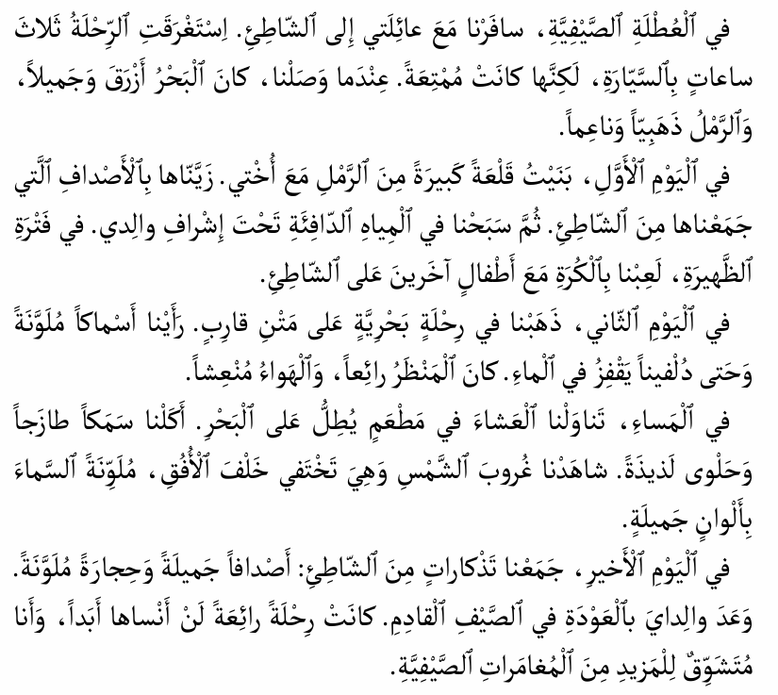
4. اختــــــــــتام الحـــــصة
3. قــــــــــــــــــــــــــــــــــــــراءة
2. استـــــــــــــــــماع وتحدث
1. افتتــــــــاح الحــــصة
يراقب الأستاذ الواجب المنزلي
1. أَقْرَأُ ﭐلْفَقْرَةَ ﭐلثّانِيَةَ بِطَلاقَةٍ ثُمَّ أَنْقُلُها في دَفْتَري:

Slide 13
المقاعد
محدودة
10
دقـائق
نشاط اعتيادي1/2
نشيد: «النشيد الوطني»
إملاء على الألواح

Slide 14



4. اختــــــــــتام الحـــــصة
3. قــــــــــــــــــــــــــــــــــــــراءة
2. استـــــــــــــــــماع وتحدث
1. افتتــــــــاح الحــــصة
قفوا واعتدلوا، لننشد نشيدنا الوطني

Slide 15
4. اختــــــــــتام الحـــــصة
3. قــــــــــــــــــــــــــــــــــــــراءة
2. استـــــــــــــــــماع وتحدث
1. افتتــــــــاح الحــــصة
من ينشد؟
مَــــشْرِقَ ﭐلْأَنْــــــــــــــــــوارْ
دُمْتَ مُنْتَداهْ وحِماهْ
مَــــنْبِتَ ﭐلْأَحْـــــــــــــــــــــــــرارْ
مُنْتَدى ﭐلسُّؤْدَدِ وَحِماهْ
لِلْعُــــــــلا عُنْـــــــــــــــــوانْ
ذِكْرَ كُــــلِّ لِســـــــــــــــانْ
عِــــــشْتَ في ﭐلْأَوْطـــــــانْ
مِـــــــلْءَ كُــــــلِّ جَنــــــــــانْ
.

Slide 16
4. اختــــــــــتام الحـــــصة
3. قــــــــــــــــــــــــــــــــــــــراءة
2. استـــــــــــــــــماع وتحدث
1. افتتــــــــاح الحــــصة
من ينشد؟
هَبَّ فَتاكْ لَبّى نِداكْ
هَواكَ ثــــــــارَ نورْ وَنارْ
بِـﭐلـــــــــــــرُّوحِ بِـﭐلْجَسَـــــــــدِ
في فَـــــــــــمي وَفي دَمي
.
لِلْعُلا سَعْيا
أَنّا هُنا نَحْيا
إِخْوَتي هَيّا
نُشْهِدِ ﭐلدُّنْيا
بِشِعارْ
.
اَللَّهْ اَلْوَطَنْ اَلْمَلِكْ
.

Slide 17
المقاعد
محدودة
10
دقـائق
نشاط اعتيادي2/2
نشيد: «النشيد الوطني»
إملاء على الألواح

Slide 18
4. اختــــــــــتام الحـــــصة
3. قــــــــــــــــــــــــــــــــــــــراءة
2. استـــــــــــــــــماع وتحدث
1. افتتــــــــاح الحــــصة
سأملي عليكم كلمات تتضمن : ت ــة ث ط
ت - ـــة
ط
ث

Slide 19

4. اختــــــــــتام الحـــــصة
3. قــــــــــــــــــــــــــــــــــــــراءة
2. استـــــــــــــــــماع وتحدث
1. افتتــــــــاح الحــــصة
سأقرأ الكلمات أولا. من يقرأ؟
ثَلاثُ
بَحَثَ
تُطِلُّ
.
عُطْلَةٌ

Slide 20
4. اختــــــــــتام الحـــــصة
3. قــــــــــــــــــــــــــــــــــــــراءة
2. استـــــــــــــــــماع وتحدث
1. افتتــــــــاح الحــــصة
خذوا ألواحكم..

Slide 21
4. اختــــــــــتام الحـــــصة
3. قــــــــــــــــــــــــــــــــــــــراءة
2. استـــــــــــــــــماع وتحدث
1. افتتــــــــاح الحــــصة
اكتبوا. ينطق الأستاذ الكلمة
Notes:
تَحْتَ

Slide 22
4. اختــــــــــتام الحـــــصة
3. قــــــــــــــــــــــــــــــــــــــراءة
2. استـــــــــــــــــماع وتحدث
1. افتتــــــــاح الحــــصة
صححوا.
بَحَثَ

Slide 23
4. اختــــــــــتام الحـــــصة
3. قــــــــــــــــــــــــــــــــــــــراءة
2. استـــــــــــــــــماع وتحدث
1. افتتــــــــاح الحــــصة
اكتبوا. ينطق الأستاذ الكلمة
Notes:
ثَلاثٌ

Slide 24
4. اختــــــــــتام الحـــــصة
3. قــــــــــــــــــــــــــــــــــــــراءة
2. استـــــــــــــــــماع وتحدث
1. افتتــــــــاح الحــــصة
ارفعوا الألواح.

Slide 25
5. اختــــــــــتام الحـــــصة
4. قـــــــــــــــــــــــــــــــــــــــــــــــــراءة
3. استـــــــــــــــــماع وتحدث
2. معجم
1. افتتــــــــاح الحــــصة
صححوا.
ثَلاثُ

Slide 26
5. اختــــــــــتام الحـــــصة
4. قـــــــــــــــــــــــــــــــــــــــــــــــــراءة
3. استـــــــــــــــــماع وتحدث
2. معجم
1. افتتــــــــاح الحــــصة
اكتبوا . ينطق الأستاذ الكلمة
Notes:
عُطْلَةٌ

Slide 27
5. اختــــــــــتام الحـــــصة
4. قـــــــــــــــــــــــــــــــــــــــــــــــــراءة
3. استـــــــــــــــــماع وتحدث
2. معجم
1. افتتــــــــاح الحــــصة
ارفعوا الألواح.

Slide 28
5. اختــــــــــتام الحـــــصة
4. قـــــــــــــــــــــــــــــــــــــــــــــــــراءة
3. استـــــــــــــــــماع وتحدث
2. معجم
1. افتتــــــــاح الحــــصة
صححوا.
عُطْلَةٌ

Slide 29
5. اختــــــــــتام الحـــــصة
4. قـــــــــــــــــــــــــــــــــــــــــــــــــراءة
3. استـــــــــــــــــماع وتحدث
2. معجم
1. افتتــــــــاح الحــــصة
اكتبوا . ينطق الأستاذ الكلمة
Notes:
تُطِلُّ

Slide 30
4. اختــــــــــتام الحـــــصة
3. قــــــــــــــــــــــــــــــــــــــراءة
2. استـــــــــــــــــماع وتحدث
1. افتتــــــــاح الحــــصة
ارفعوا الألواح.

Slide 31
4. اختــــــــــتام الحـــــصة
3. قــــــــــــــــــــــــــــــــــــــراءة
2. استـــــــــــــــــماع وتحدث
1. افتتــــــــاح الحــــصة
صححوا.
تُطِلُّ

Slide 32
5. اختــــــــــتام الحـــــصة
4. قـــــــــــــــــــــــــــــــــــــــــــــــــراءة
3. استـــــــــــــــــماع وتحدث
2. معجم
1. افتتــــــــاح الحــــصة
انتبهوا من يقرأ الكلمات؟
ثَلاثونَ
طَعامٌ
مُطالَعَةٌ
.
تَذْكاراتٌ

Slide 33
المقاعد
محدودة
40
دقيقة
2. استماع وتحدث
عناصر الحكاية: الأحداث
التحدث

Slide 34
4. اختــــــــــتام الحـــــصة
3. قـــــــــــــــــــــــــــــــــــــــــــــــــراءة
2. استـــــــــــــــــماع وتحدث
1. افتتــــــــاح الحــــصة
سنتذكر اليوم أحداث الحكاية ونعيد سردها.

Slide 35
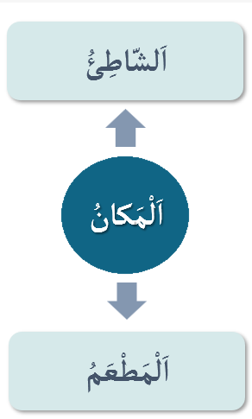

4. اختــــــــــتام الحـــــصة
3. قـــــــــــــــــــــــــــــــــــــــــــــــــراءة
2. استـــــــــــــــــماع وتحدث
1. افتتــــــــاح الحــــصة
أين وقعت أحداث الحكاية؟

Slide 36
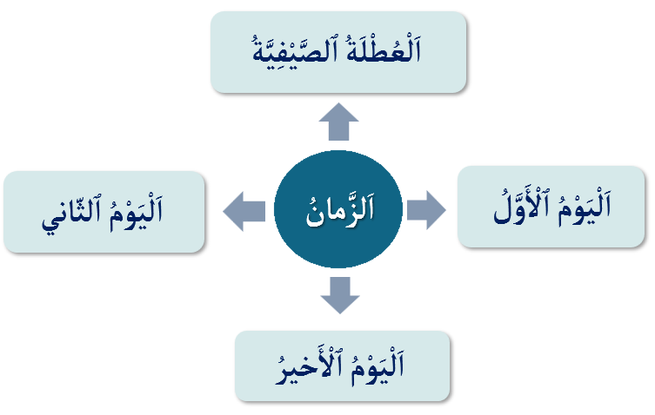
4. اختــــــــــتام الحـــــصة
3. قـــــــــــــــــــــــــــــــــــــــــــــــــراءة
2. استـــــــــــــــــماع وتحدث
1. افتتــــــــاح الحــــصة
متى وقعت أحداث الحكاية؟

Slide 37

4. اختــــــــــتام الحـــــصة
3. قـــــــــــــــــــــــــــــــــــــــــــــــــراءة
2. استـــــــــــــــــماع وتحدث
1. افتتــــــــاح الحــــصة
استمعوا مجددا للحكاية. سأطرح عليكم أسئلة عن الأحداث التي وقعت في الحكاية.

Slide 38
4. اختــــــــــتام الحـــــصة
3. قـــــــــــــــــــــــــــــــــــــــــــــــــراءة
2. استـــــــــــــــــماع وتحدث
1. افتتــــــــاح الحــــصة
ماذا وقع في بداية الحكاية؟
اَلْقِسْمُ

Slide 39
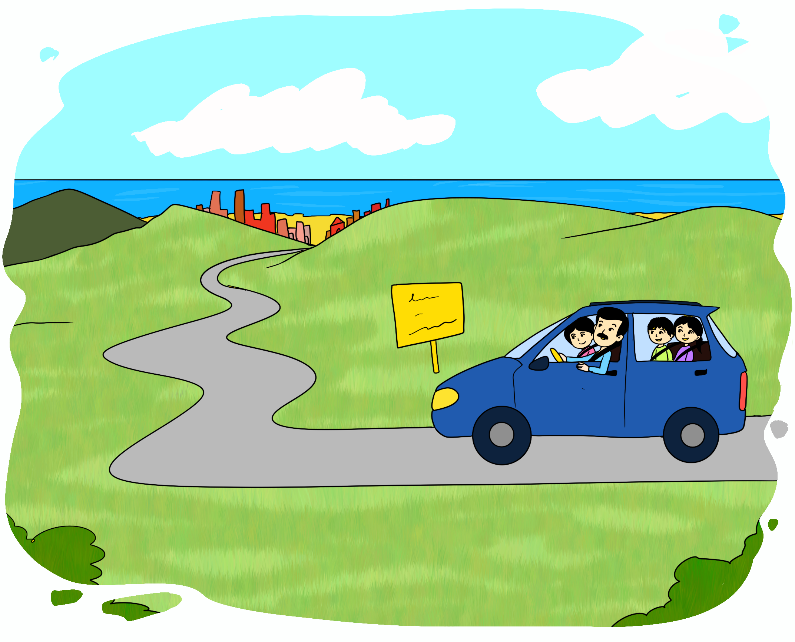
4. اختــــــــــتام الحـــــصة
3. قـــــــــــــــــــــــــــــــــــــــــــــــــراءة
2. استـــــــــــــــــماع وتحدث
1. افتتــــــــاح الحــــصة
في ٱلبِدايَةِ، سافَرَتِ ﭐلْعائِلَةُ بِـﭑلسَّيّارَةِ.
من يردد؟
اَلْقِسْمُ
في ٱلبِدايَةِ، سافَرَتِ ﭐلْعائِلَةُ بِـﭑلسَّيّارَةِ.

Slide 40
4. اختــــــــــتام الحـــــصة
3. قـــــــــــــــــــــــــــــــــــــــــــــــــراءة
2. استـــــــــــــــــماع وتحدث
1. افتتــــــــاح الحــــصة
ماذا وقع في اليوم الأول من الرحلة؟
اَلْقِسْمُ

Slide 41
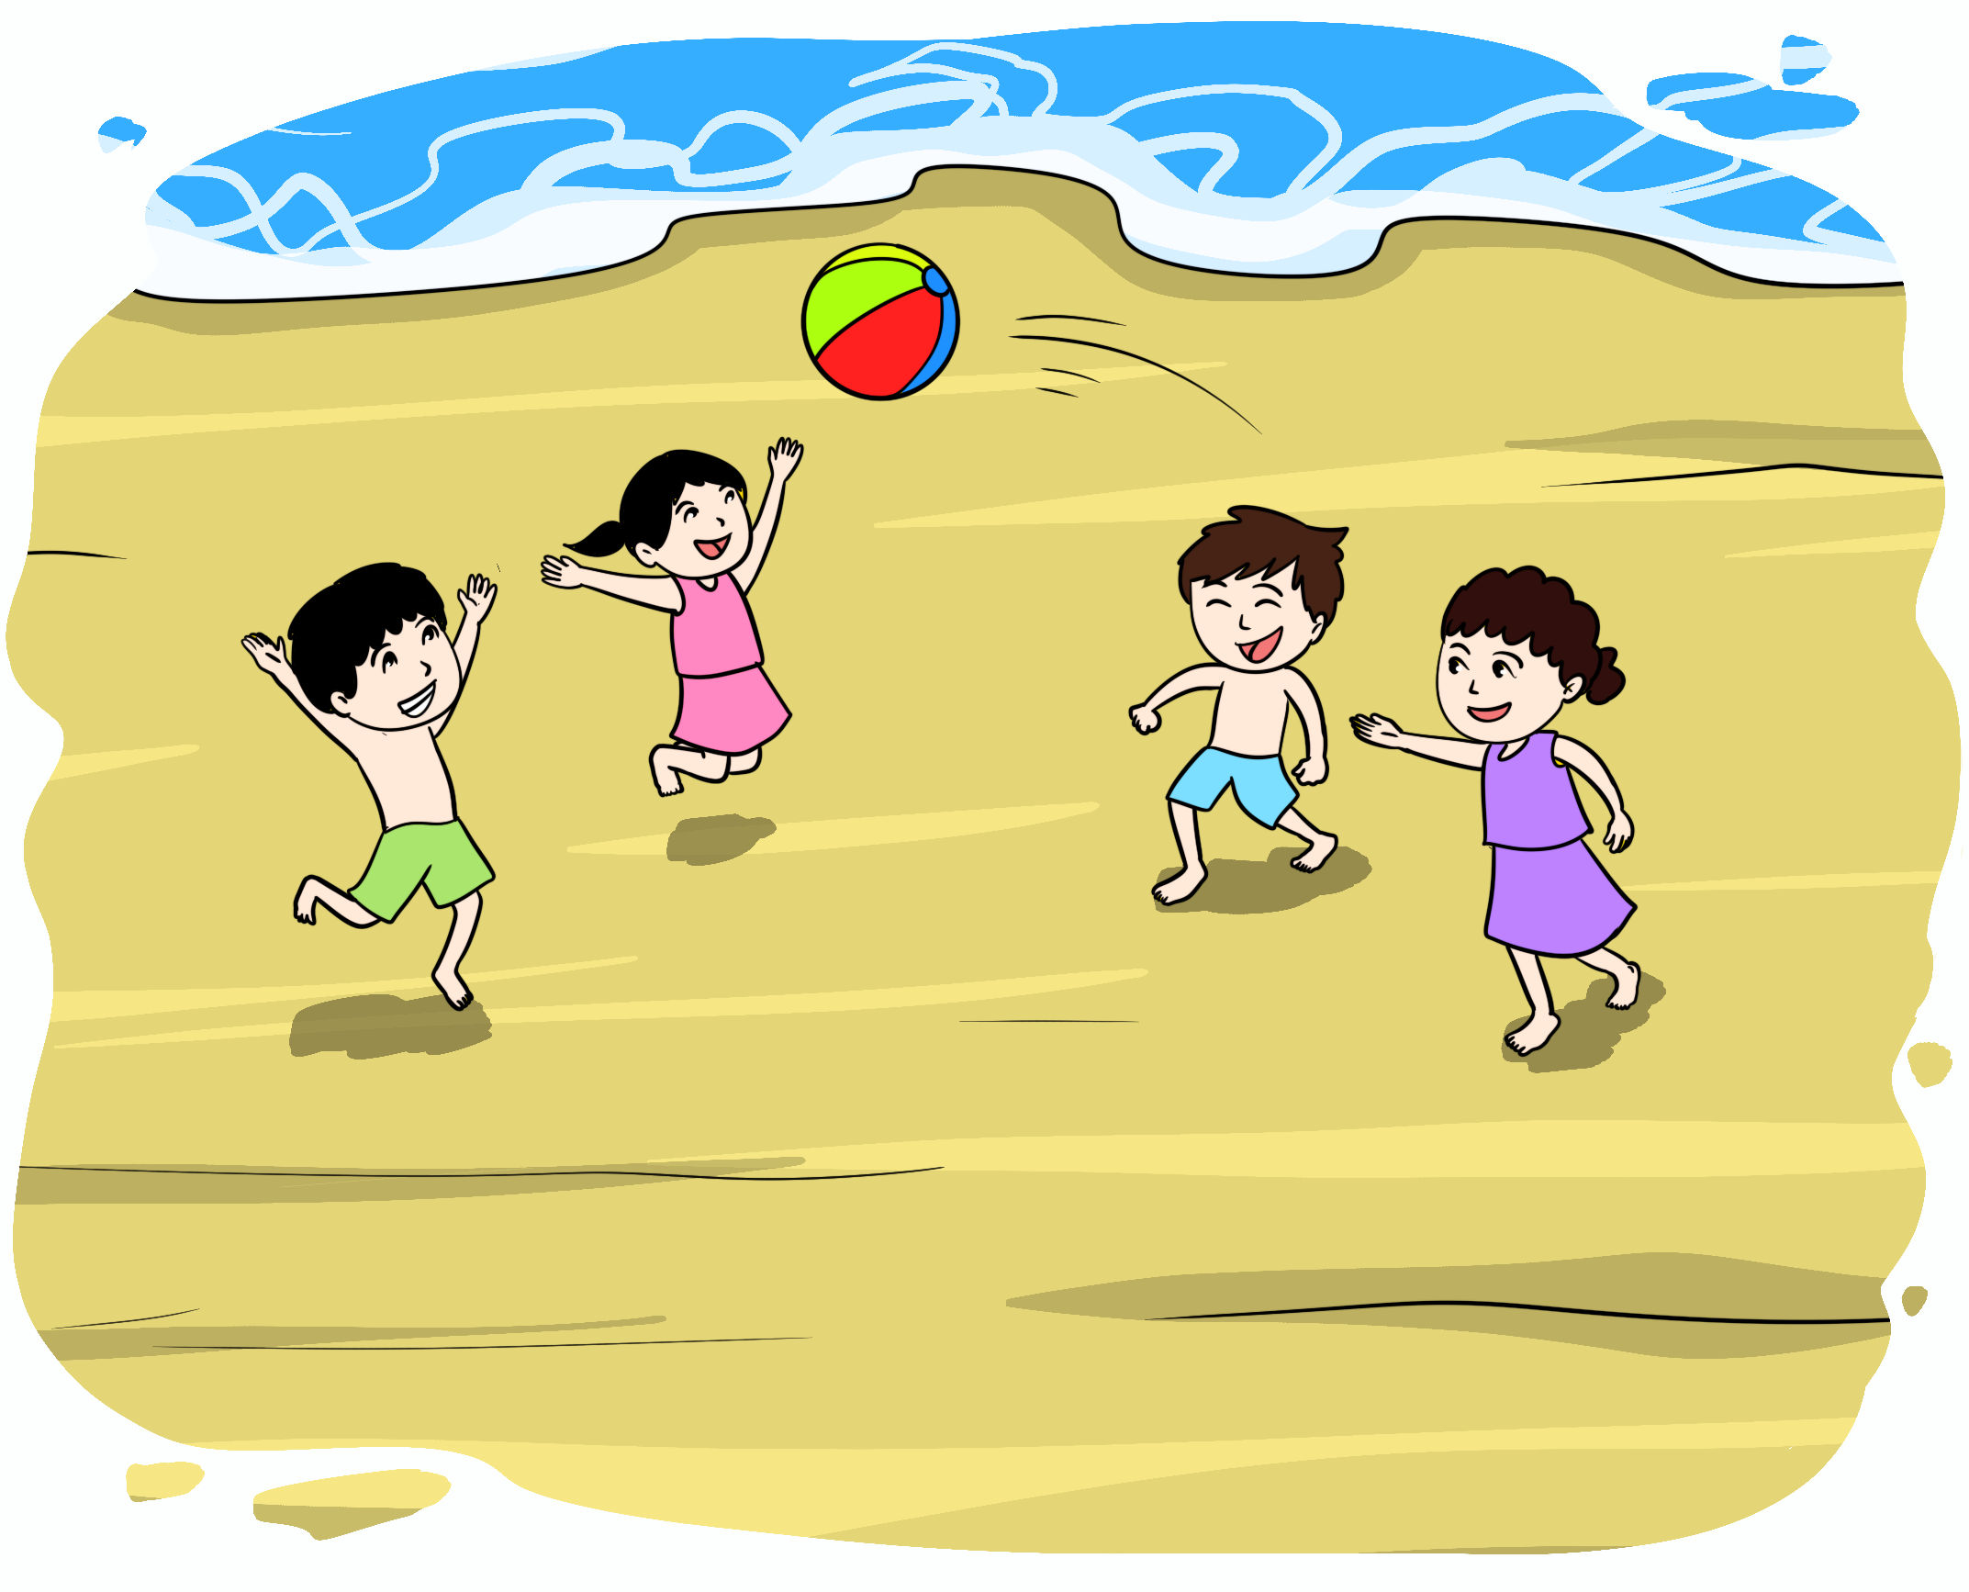
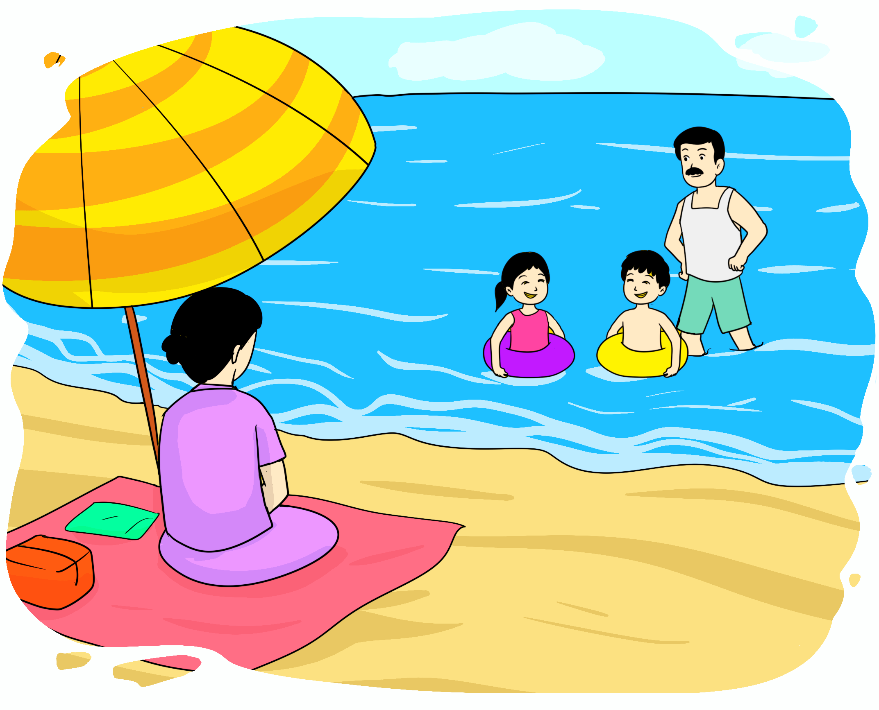
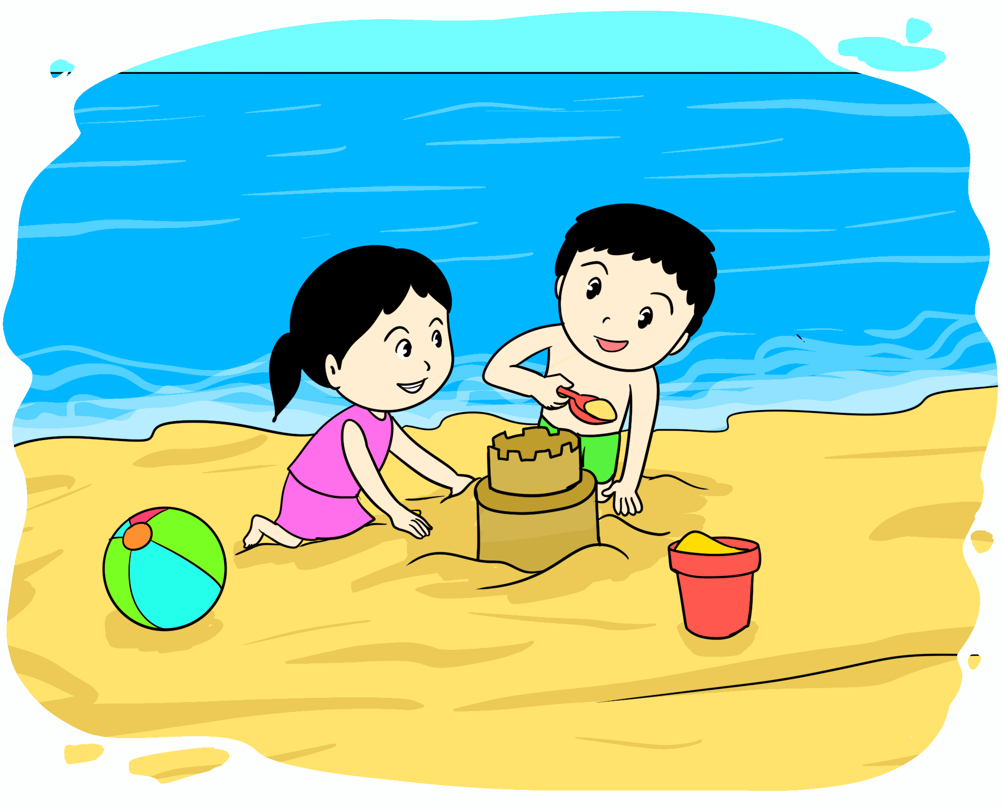
4. اختــــــــــتام الحـــــصة
3. قـــــــــــــــــــــــــــــــــــــــــــــــــراءة
2. استـــــــــــــــــماع وتحدث
1. افتتــــــــاح الحــــصة
اَلْوَلَدُ وَأُخْتُهُ يَبْنِيانِ قَلْعَةً مِنَ ﭐلرَّمْلِ، ثُمَّ يَسْبَحانِ. وفي ﭐلْأَخير يَلْعَبانِ.
من يردد؟
اَلْقِسْمُ
اَلْوَلَدُ وَأُخْتُهُ يَبْنِيانِ قَلْعَةً مِنَ ﭐلرَّمْلِ، ثُمَّ يَسْبَحانِ. وَفي ﭐلْأَخير يَلْعَبانِ.

Slide 42
4. اختــــــــــتام الحـــــصة
3. قـــــــــــــــــــــــــــــــــــــــــــــــــراءة
2. استـــــــــــــــــماع وتحدث
1. افتتــــــــاح الحــــصة
ماذا وقع في اليوم الثاني؟
اَلْقِسْمُ

Slide 43
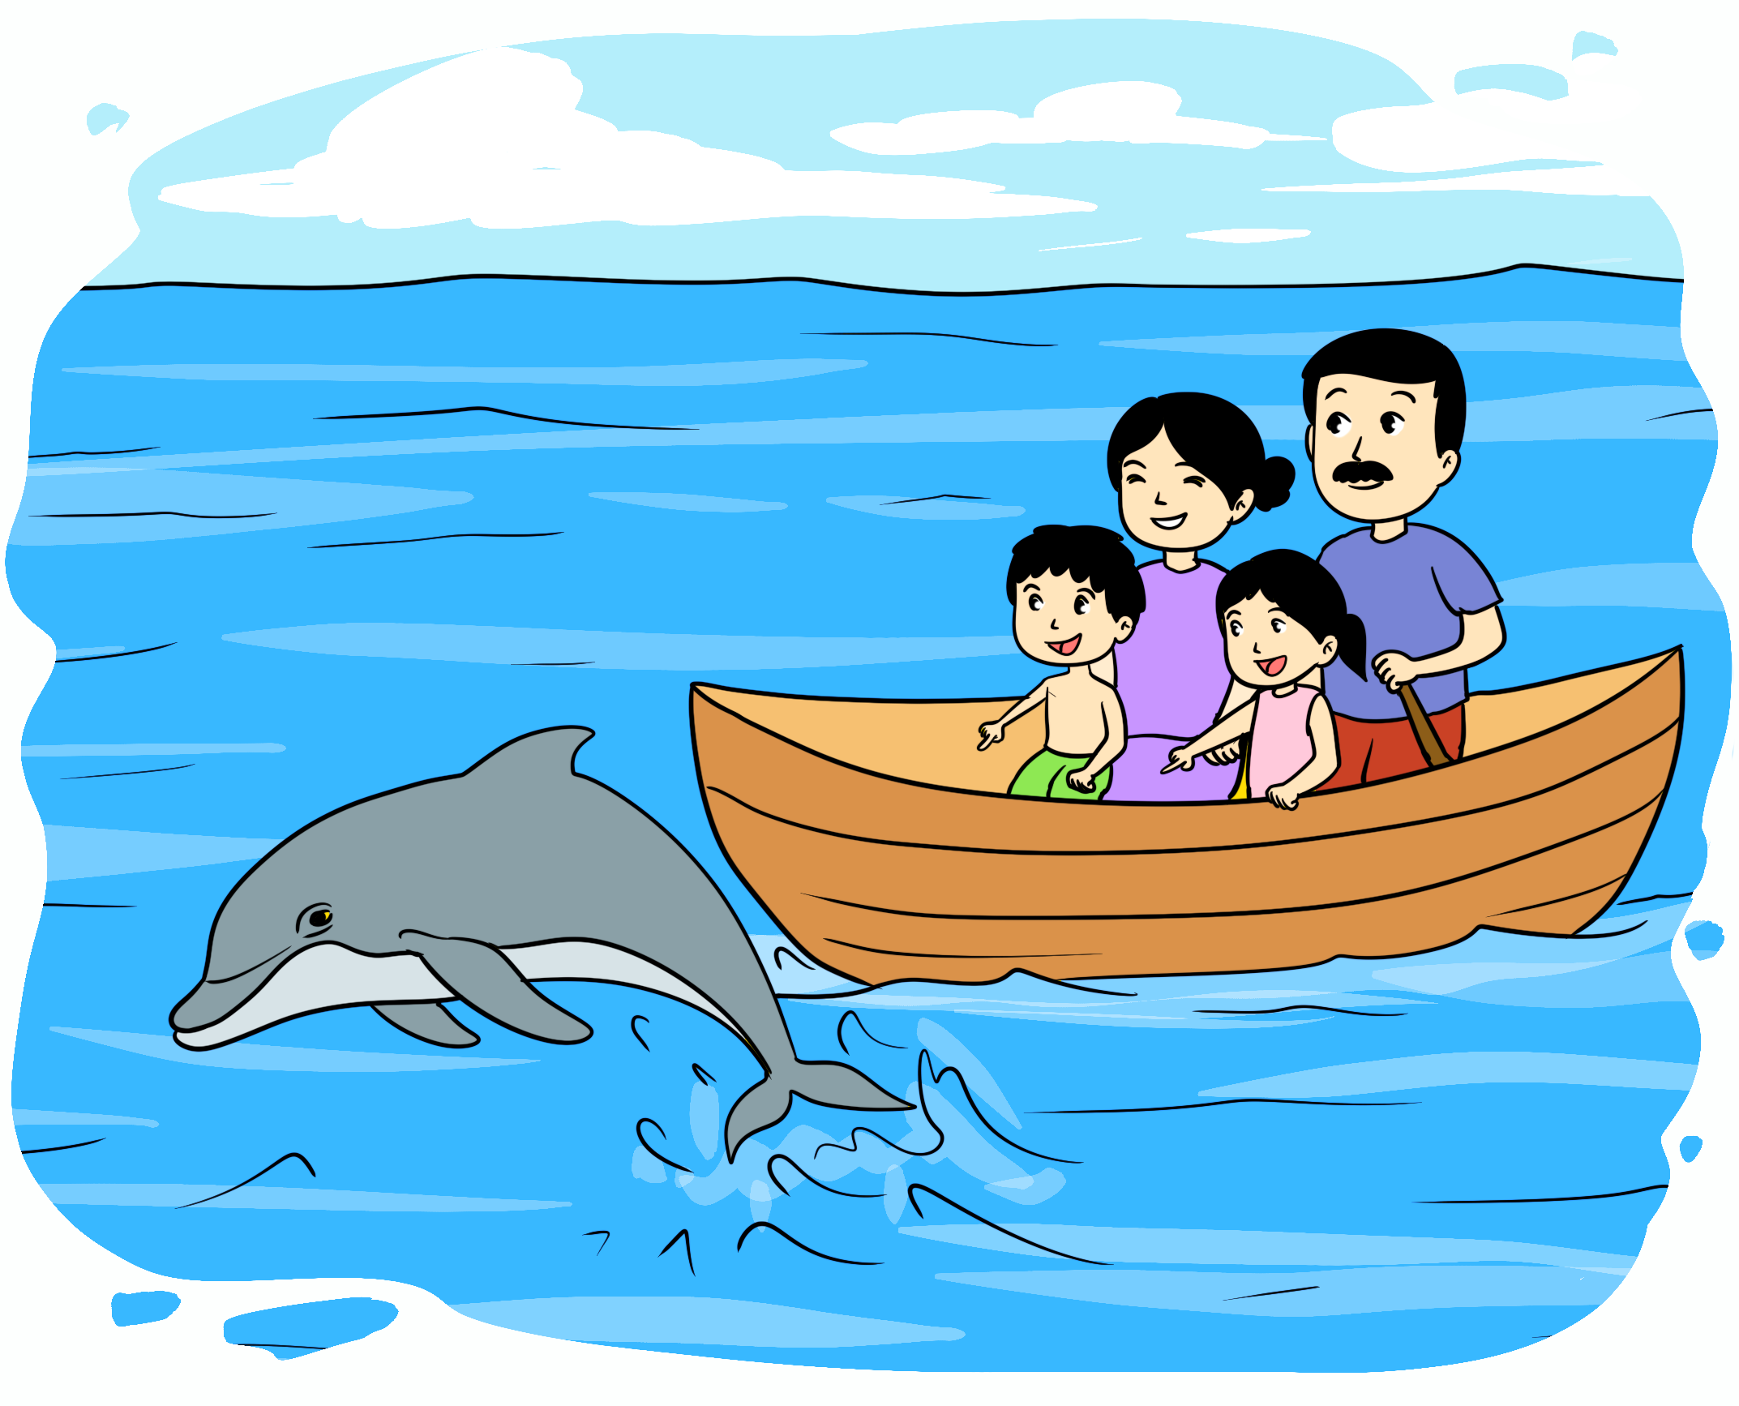
4. اختــــــــــتام الحـــــصة
3. قـــــــــــــــــــــــــــــــــــــــــــــــــراءة
2. استـــــــــــــــــماع وتحدث
1. افتتــــــــاح الحــــصة
في ٱلْيَوْمِ ٱلثّاني، ذَهَبَتِ ٱلْأُسْرَةُ في رِحْلَةٍ بَحْرِيَّةٍ عَلى مَتْنِ قارِبٍ.
من يردد؟
ذَهَبَتِ ٱلْأُسْرَةُ في رِحْلَةٍ بَحْرِيَّةٍ عَلى مَتْنِ قارِبٍ.

Slide 44
4. اختــــــــــتام الحـــــصة
3. قـــــــــــــــــــــــــــــــــــــــــــــــــراءة
2. استـــــــــــــــــماع وتحدث
1. افتتــــــــاح الحــــصة
ماذا وقع في مساء اليوم الثاني؟
اَلْقِسْمُ

Slide 45
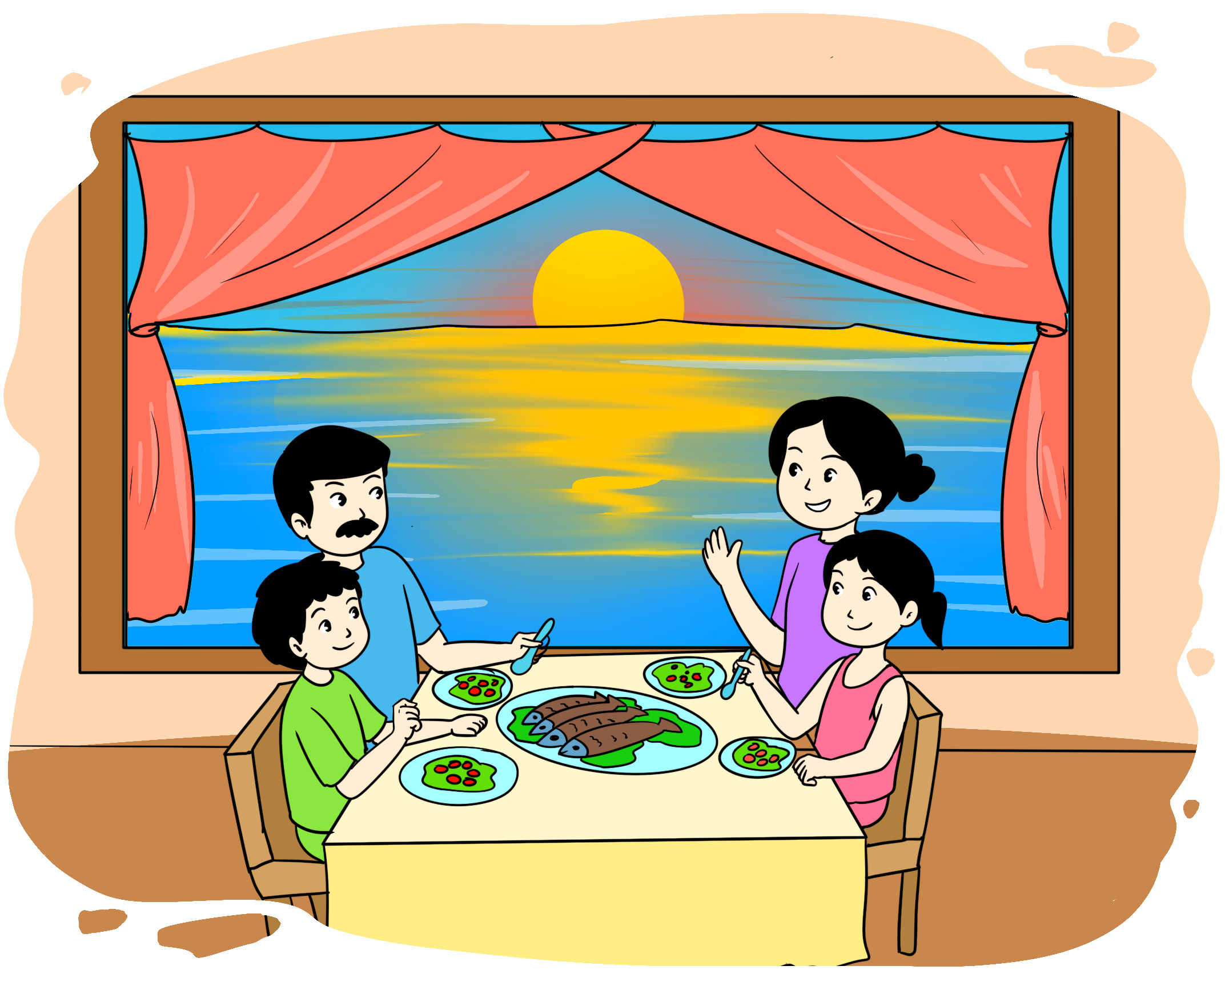
4. اختــــــــــتام الحـــــصة
3. قـــــــــــــــــــــــــــــــــــــــــــــــــراءة
2. استـــــــــــــــــماع وتحدث
1. افتتــــــــاح الحــــصة
في ٱلْمَساءِ، تَناوَلَ أَفْرادُ ٱلْأُسْرَةِ ٱلْعَشاءَ في مَطْعَمٍ يُطِلُّ عَلى ٱلْبَحْرِ.
من يردد؟
اَلْقِسْمُ
تَناوَلَ أَفْرادُ ٱلْأُسْرَةِ ٱلْعَشاءَ في مَطْعَمٍ.

Slide 46
4. اختــــــــــتام الحـــــصة
3. قـــــــــــــــــــــــــــــــــــــــــــــــــراءة
2. استـــــــــــــــــماع وتحدث
1. افتتــــــــاح الحــــصة
ماذا وقع في اليوم الأخير؟
اَلْقِسْمُ

Slide 47
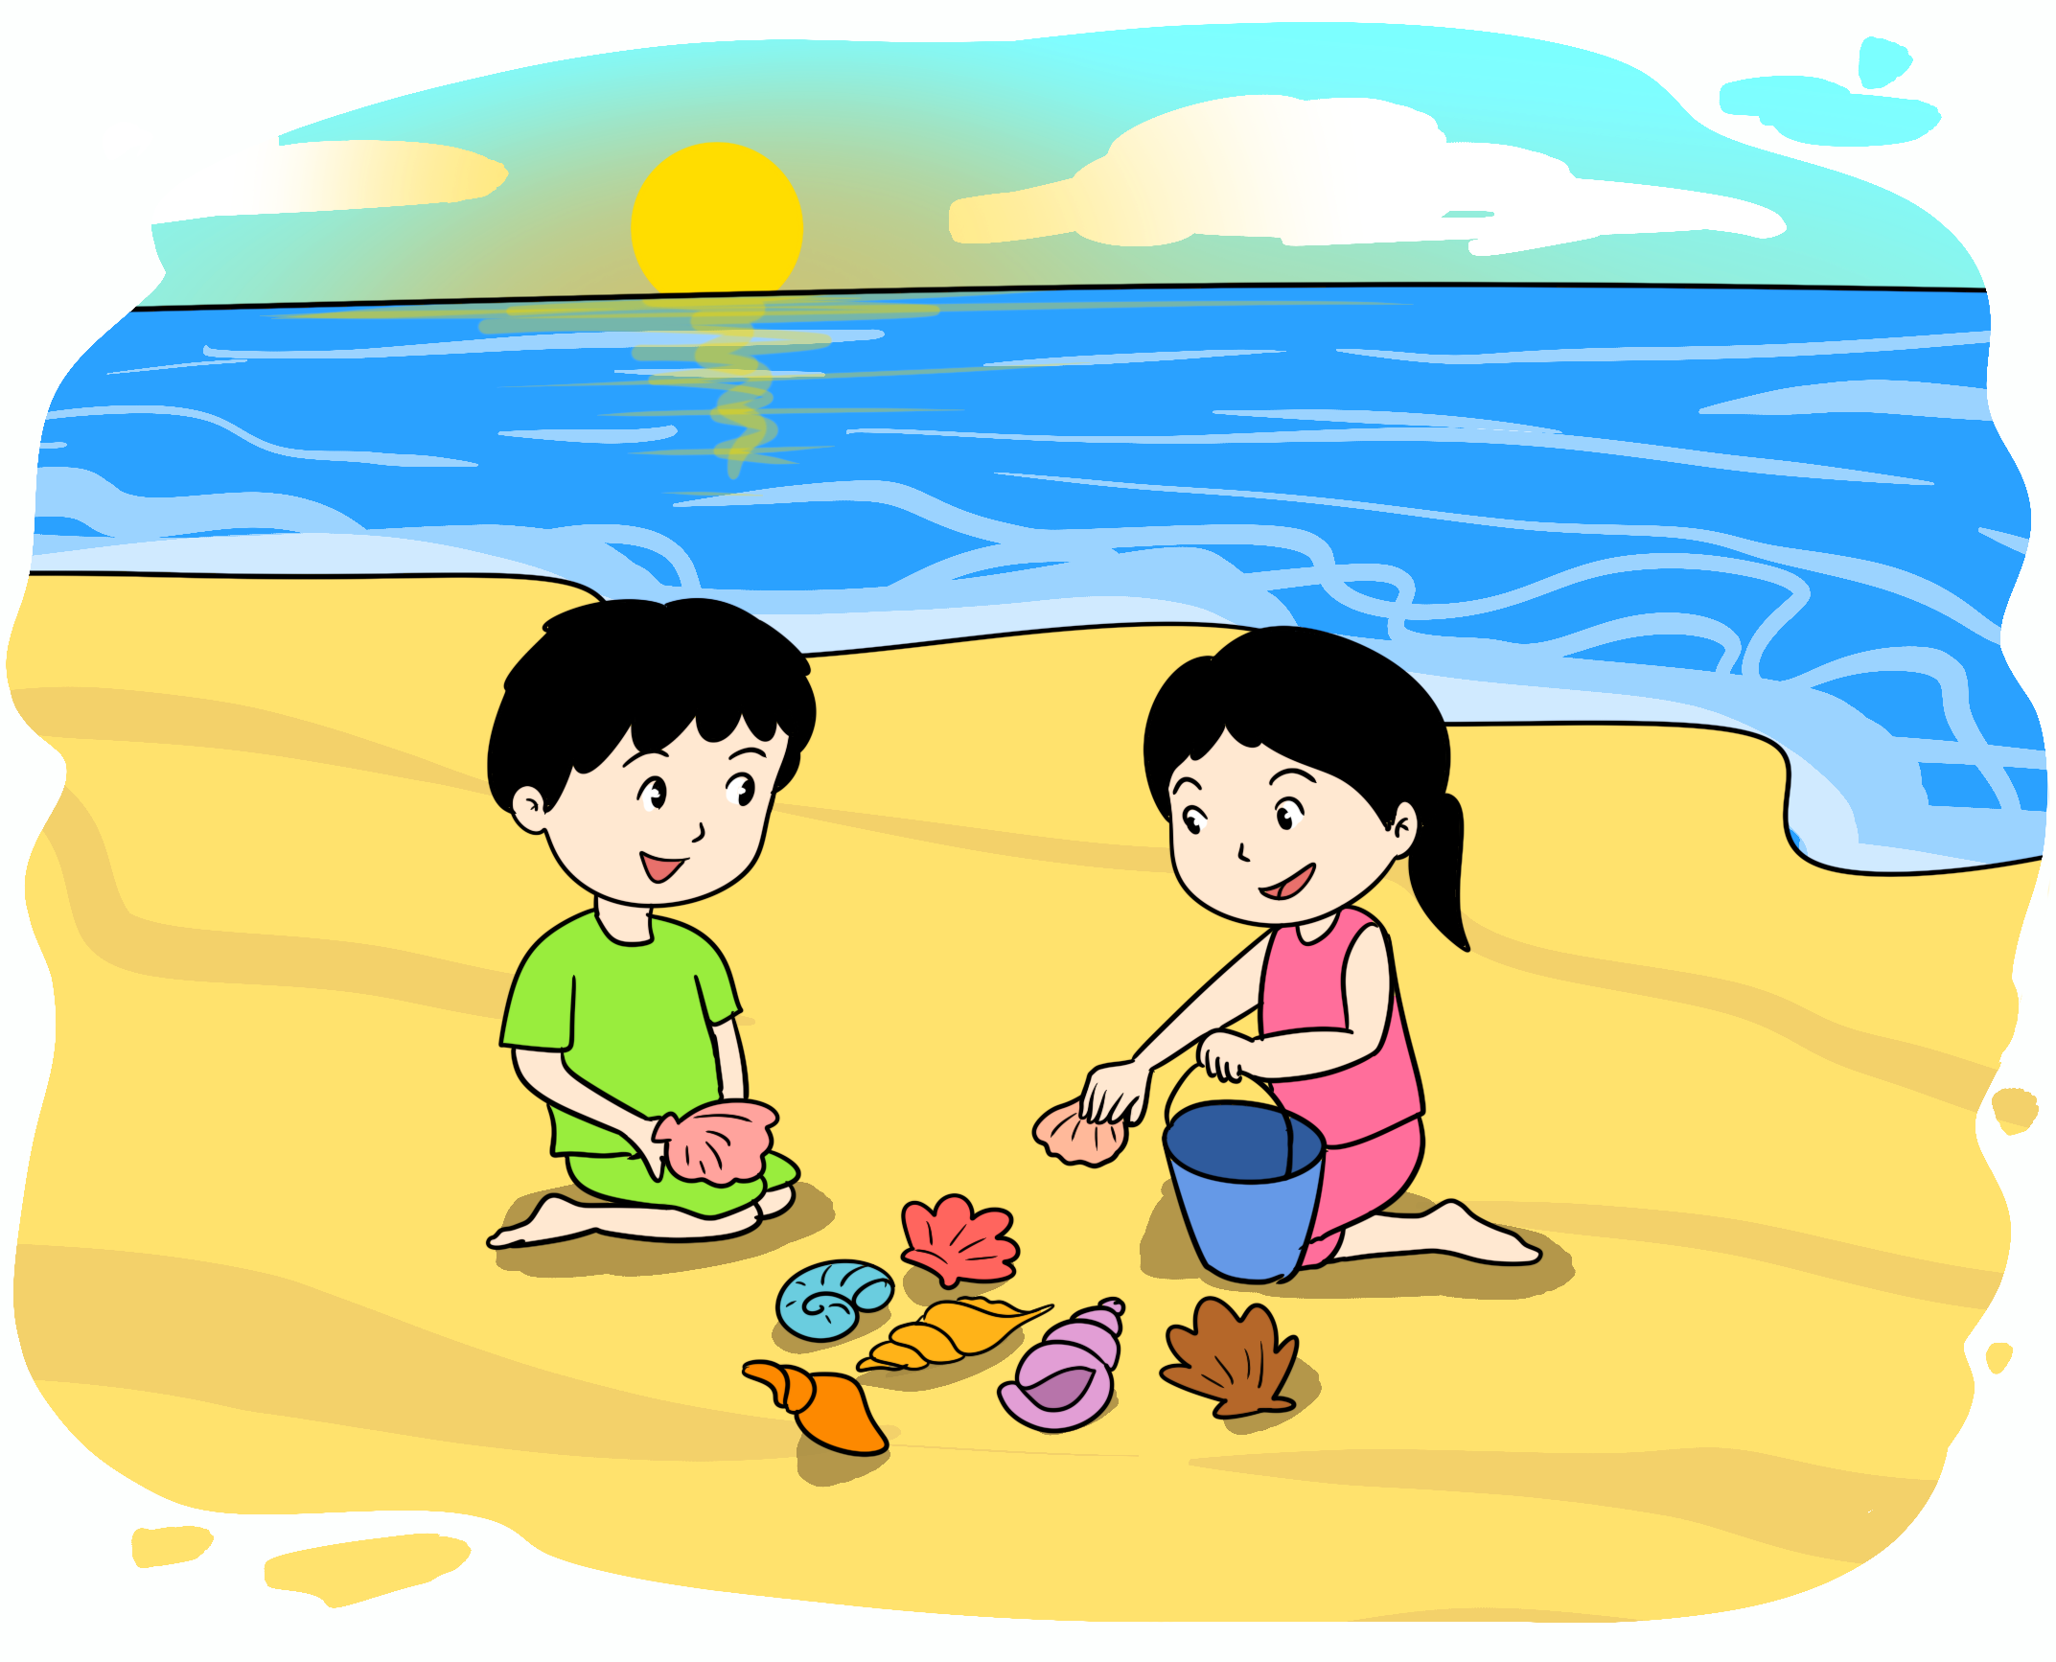
4. اختــــــــــتام الحـــــصة
3. قـــــــــــــــــــــــــــــــــــــــــــــــــراءة
2. استـــــــــــــــــماع وتحدث
1. افتتــــــــاح الحــــصة
في ٱلْيَوْمِ ٱلْأَخيرِ، جَمَعا تَذْكاراتٍ مِنَ ٱلشّاطِئِ.
من يردد؟
اَلْقِسْمُ
جَمَعَ ٱلْوَلَدُ وَأُخْتُهُ تَذْكاراتٍ مِنَ ٱلشّاطِئِ.

Slide 48
4. اختــــــــــتام الحـــــصة
3. قـــــــــــــــــــــــــــــــــــــــــــــــــراءة
2. استـــــــــــــــــماع وتحدث
1. افتتــــــــاح الحــــصة
خذوا الألواح.

Slide 49
4. اختــــــــــتام الحـــــصة
3. قـــــــــــــــــــــــــــــــــــــــــــــــــراءة
2. استـــــــــــــــــماع وتحدث
1. افتتــــــــاح الحــــصة
انظروا إلى المشاهد، رتبوا الأحداث حسب وردها في الحكاية.
ت
أ
اَلْقِسْمُ
ث
ب

Slide 50
4. اختــــــــــتام الحـــــصة
3. قـــــــــــــــــــــــــــــــــــــــــــــــــراءة
2. استـــــــــــــــــماع وتحدث
1. افتتــــــــاح الحــــصة
ما هو المشهد الأول؟ اكتبوا الحرف المناسب على اللوحة
ت
أ
اَلْقِسْمُ
ب
ث

Slide 51
4. اختــــــــــتام الحـــــصة
3. قـــــــــــــــــــــــــــــــــــــــــــــــــراءة
2. استـــــــــــــــــماع وتحدث
1. افتتــــــــاح الحــــصة
صححوا.
من يعبر عن هذا المشهد؟
ت

Slide 52
4. اختــــــــــتام الحـــــصة
3. قـــــــــــــــــــــــــــــــــــــــــــــــــراءة
2. استـــــــــــــــــماع وتحدث
1. افتتــــــــاح الحــــصة
رتبوا بقية المشاهد حسب ورودها في الحكاية.
ت
أ
اَلْقِسْمُ
ب
ث

Slide 53
4. اختــــــــــتام الحـــــصة
3. قـــــــــــــــــــــــــــــــــــــــــــــــــراءة
2. استـــــــــــــــــماع وتحدث
1. افتتــــــــاح الحــــصة
صححوا.
2
1
اَلْقِسْمُ
4
3

Slide 54
4. اختــــــــــتام الحـــــصة
3. قـــــــــــــــــــــــــــــــــــــــــــــــــراءة
2. استـــــــــــــــــماع وتحدث
1. افتتــــــــاح الحــــصة
من منكم يعيد سرد الحكاية باعتماد المشاهد والعبارات؟
يتقاسم التلاميذ السرد بالتناوب.
في ٱلْيَوْمِ ٱلْأَخيرِ
في ٱلْيَوْمِ ٱلثّاني
في ٱلْيَوْمِ ٱلْأَوَّلِ
في ٱلْبِدايَةِ
اَلْقِسْمُ

Slide 55
المقاعد
محدودة
40
دقيقة
2. استماع وتحدث
عناصر الحكاية: الأحداث
التحدث

Slide 56
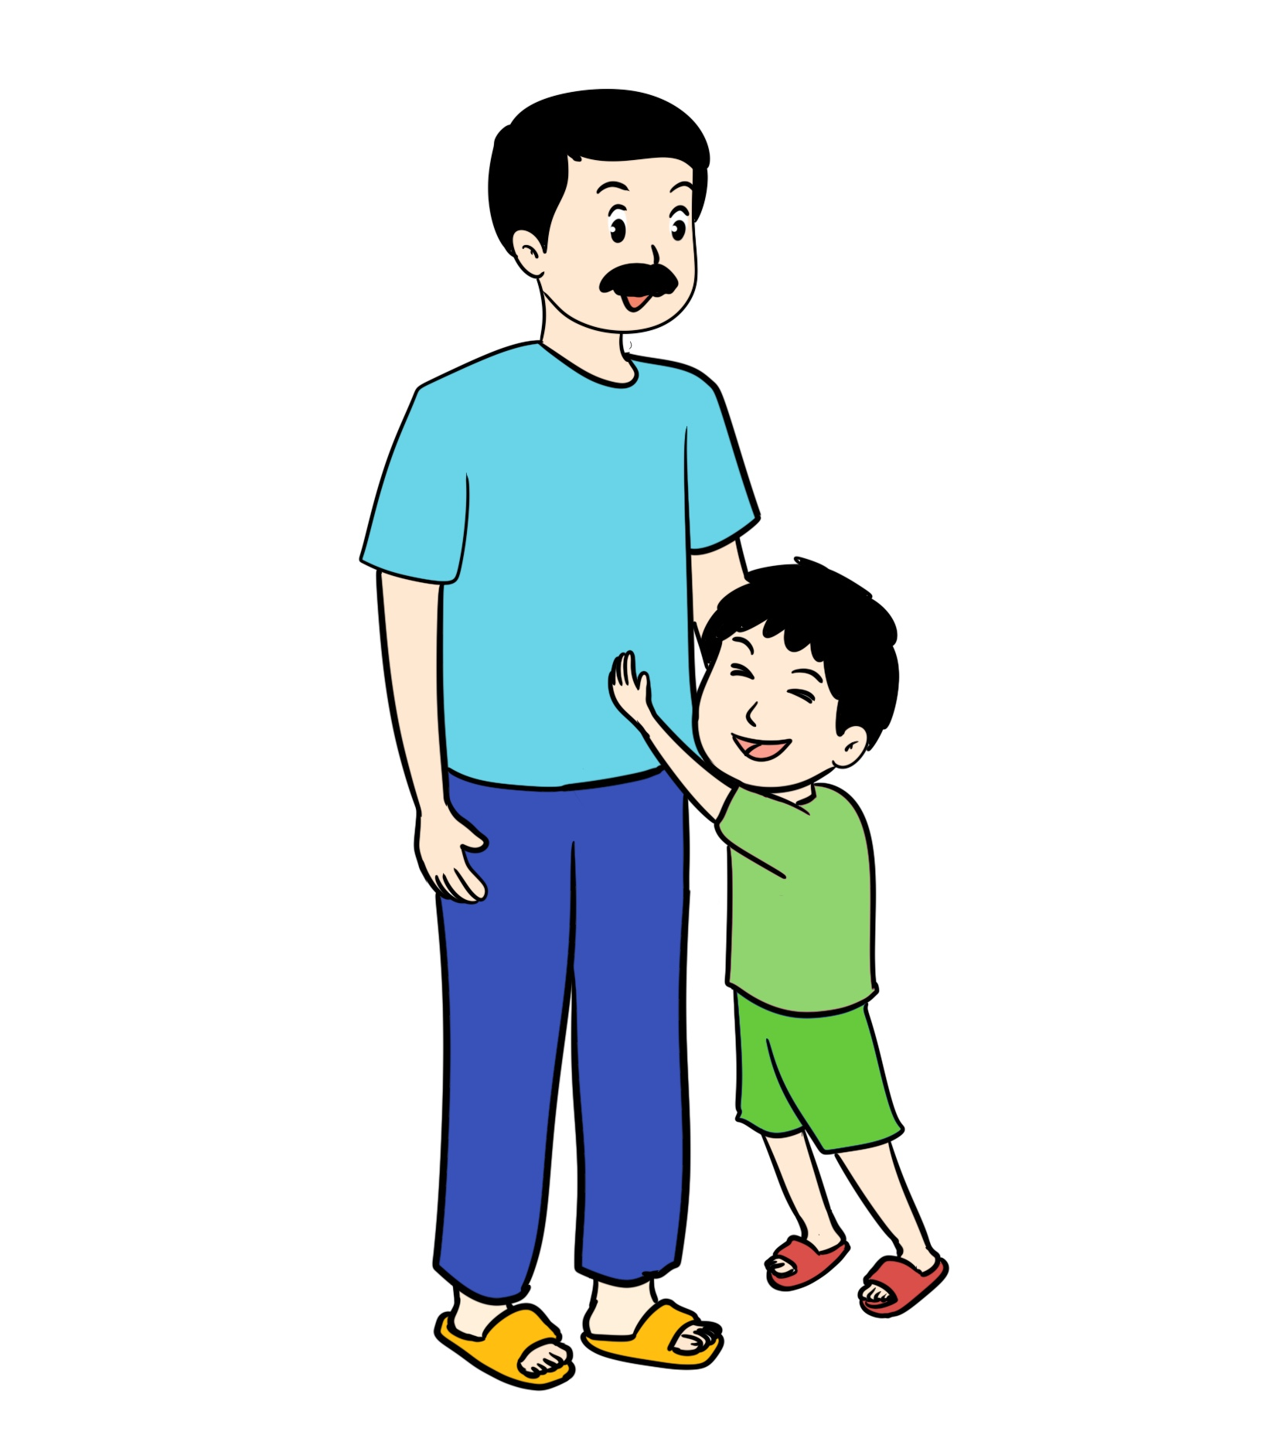
4. اختــــــــــتام الحـــــصة
3. قـــــــــــــــــــــــــــــــــــــــــــــــــراءة
2. استـــــــــــــــــماع وتحدث
1. افتتــــــــاح الحــــصة
أراد الولد أن يشكر والده على الرحلة الرائعة. ماذا سيقول له؟

Slide 57
4. اختــــــــــتام الحـــــصة
3. قـــــــــــــــــــــــــــــــــــــــــــــــــراءة
2. استـــــــــــــــــماع وتحدث
1. افتتــــــــاح الحــــصة
يمكن أن يقول: أنا ممتن لك يا أبي لقد كانت رحلة رائعة.
من يردد؟

Slide 58
4. اختــــــــــتام الحـــــصة
3. قـــــــــــــــــــــــــــــــــــــــــــــــــراءة
2. استـــــــــــــــــماع وتحدث
1. افتتــــــــاح الحــــصة
بماذا يمكن أن يجيبه والده؟

Slide 59
4. اختــــــــــتام الحـــــصة
3. قـــــــــــــــــــــــــــــــــــــــــــــــــراءة
2. استـــــــــــــــــماع وتحدث
1. افتتــــــــاح الحــــصة
يمكن أن يجيبه: العفو، هذا من دواعي سروري يا بني.
من يردد؟

Slide 60
4. اختــــــــــتام الحـــــصة
3. قـــــــــــــــــــــــــــــــــــــــــــــــــراءة
2. استـــــــــــــــــماع وتحدث
1. افتتــــــــاح الحــــصة
من منكم يلعب دور الولد؟ من منكم يلعب دور الأب؟

Slide 61
المقاعد
محدودة
40
3. قراءة
دقيقة
الفهم
البنية اللغوية: التحويلات مع الضمائر

Slide 62
4. اختــــــــــتام الحـــــصة
3. قـــــــــــــــــــــــــــــــــــــــــــــــــراءة
2. استـــــــــــــــــماع وتحدث
1. افتتــــــــاح الحــــصة
ستتدربون على القراءة بطلاقة وتجيبون عن أسئلة الفهم.

Slide 63
4. اختــــــــــتام الحـــــصة
3. قــــــــــــــــــــــــــــــــــــــراءة
2. استـــــــــــــــــماع وتحدث
1. افتتــــــــاح الحــــصة
أنا أشير وأنتم تقرؤون جماعة.
حَتّــى
تَحْتَ
ثُمَّ
اَلَّتــي
أَبَداً
لَنْ
خَلْفَ

Slide 64
4. اختــــــــــتام الحـــــصة
3. قــــــــــــــــــــــــــــــــــــــراءة
2. استـــــــــــــــــماع وتحدث
1. افتتــــــــاح الحــــصة
خذوا الكراسة ص 8 . ابحثوا عن كلمة "لن" وكلمة "أبدا" في الفقرة 4. ضعوا تحتهما سطرا بقلم الرصاص.
معكم 10 ثوان
لَنْ -
أَبَداً

Slide 65
4. اختــــــــــتام الحـــــصة
3. قــــــــــــــــــــــــــــــــــــــراءة
2. استـــــــــــــــــماع وتحدث
1. افتتــــــــاح الحــــصة
الآن ستواصلون التدرب على القراءة بطلاقة. من يقرأ؟ من يتابع؟
رِحْلَةُ ﭐلصَّيْفِ
في ٱلْعُطْلَةِ ٱلصَّيْفِيَّةِ، سافَرْنا مَعَ عائِلَتي إِلى ٱلشّاطِئِ. اِسْتَغْرَقَتِ ٱلرِّحْلَةُ ثَلاثَ ساعاتٍ بِٱلسَّيّارَةِ، لَكِنَّها كانَتْ مُمْتِعَةً. عِنْدَما وَصَلْنا، كانَ ٱلْبَحْرُ أَزْرَقَ وَجَميلاً، وَٱلرَّمْلُ ذَهَبِيّاً وَناعِماً.

Slide 66
4. اختــــــــــتام الحـــــصة
3. قــــــــــــــــــــــــــــــــــــــراءة
2. استـــــــــــــــــماع وتحدث
1. افتتــــــــاح الحــــصة
من يقرأ؟ من يتابع؟
في ٱلْيَوْمِ ٱلْأَوَّلِ، بَنَيْتُ قَلْعَةً كَبيرَةً مِنَ ٱلرَّمْلِ مَعَ أُخْتي. زَيَّنّاها بِٱلْأَصْدافِ ٱلَّتي جَمَعْناها مِنَ ٱلشّاطِئِ. ثُمَّ سَبَحْنا في ٱلْمِياهِ ٱلدّافِئَةِ تَحْتَ إِشْرافِ والِدي. في فَتْرَةِ ٱلظَّهيرَةِ، لَعِبْنا بِٱلْكُرَةِ مَعَ أَطْفالٍ آخَرينَ عَلى ٱلشّاطِئِ.

Slide 67
4. اختــــــــــتام الحـــــصة
3. قــــــــــــــــــــــــــــــــــــــراءة
2. استـــــــــــــــــماع وتحدث
1. افتتــــــــاح الحــــصة
من يقرأ؟ من يتابع؟
في ٱلْيَوْمِ ٱلثّاني، ذَهَبْنا في رِحْلَةٍ بَحْرِيَّةٍ عَلى مَتْنِ قارِبٍ. رَأَيْنا أَسْماكاً مُلَوَّنَةً وَحَتى دُلْفيناً يَقْفِزُ في ٱلْماءِ. كانَ ٱلْمَنْظَرُ رائِعاً، وَٱلْهَواءُ مُنْعِشاً.
في ٱلْمَساءِ، تَناوَلْنا ٱلْعَشاءَ في مَطْعَمٍ يُطِلُّ عَلى ٱلْبَحْرِ. أَكَلْنا سَمَكاً طازَجاً وَحَلْوى لَذيذَةً. شاهَدْنا غُروبَ ٱلشَّمْسِ وَهِيَ تَخْتَفي خَلْفَ ٱلْأُفُقِ، مُلَوِّنَةً ٱلسَّماءَ بِأَلْوانٍ جَميلَةٍ.

Slide 68
4. اختــــــــــتام الحـــــصة
3. قــــــــــــــــــــــــــــــــــــــراءة
2. استـــــــــــــــــماع وتحدث
1. افتتــــــــاح الحــــصة
من يقرأ؟ من يتابع؟
في ٱلْيَوْمِ ٱلْأَخيرِ، جَمَعْنا تَذْكاراتٍ مِنَ ٱلشّاطِئِ: أَصْدافاً جَميلَةً وَحِجارَةً مُلَوَّنَةً. وَعَدَ والِدايَ بٱلْعَوْدَةِ في ٱلصَّيْفِ ٱلْقادِمِ. كانَتْ رِحْلَةً رائِعَةً لَنْ أَنْساها أَبَداً، وَأَنا مُتَشَوِّقٌ لِلْمَزيدِ مِنَ ٱلْمُغامَراتِ ٱلصَّيْفِيَّةِ.

Slide 69
4. اختــــــــــتام الحـــــصة
3. قـــــــــــــــــــــــــــــــــــــــــــــــــراءة
2. استـــــــــــــــــماع وتحدث
1. افتتــــــــاح الحــــصة
خذوا الألواح، الآن سأطرح عليكم بعض الأسئلة لتتحققوا من فهمكم للنص.
Notes:
إِخْوَتي

Slide 70

4. اختــــــــــتام الحـــــصة
3. قـــــــــــــــــــــــــــــــــــــــــــــــــراءة
2. استـــــــــــــــــماع وتحدث
1. افتتــــــــاح الحــــصة
اكتبوا رقم الجواب الصحيح. يناقش كل ثنائي الجواب.
اِسْتَغْرَقَتِ ﭐلسَّيّارَةُ في ﭐلرِّحْلَةِ:
ساعَةً واحِدَةً؛
ثَلاثَ ساعاتٍ؛
أَرْبَعَ ساعاتٍ.
1
2
3

Slide 71
4. اختــــــــــتام الحـــــصة
3. قـــــــــــــــــــــــــــــــــــــــــــــــــراءة
2. استـــــــــــــــــماع وتحدث
1. افتتــــــــاح الحــــصة
صححوا،
من يقرأ الجواب الكامل؟
ثَلاثَ ساعاتٍ؛
اِسْتَغْرَقَتِ ﭐلسَّيّارَةُ في ﭐلرِّحْلَةِ:
2
اِسْتَغْرَقَتِ ﭐلسَّيّارَةُ في ﭐلرِّحْلَةِ ثَلاثَ ساعاتٍ.

Slide 72
4. اختــــــــــتام الحـــــصة
3. قــــــــــــــــــــــــــــــــــــــراءة
2. استـــــــــــــــــماع وتحدث
1. افتتــــــــاح الحــــصة
من يقرأ؟
اكتبوا رقم الجواب الصحيح. ناقشا إجابتكما
ذَهَبَتِ ٱلْأُسْرَةُ في رِحْلَةٍ بَحْرِيَّةٍ :
في ٱلْيَوْمِ ٱلْأَوَّلِ؛
في ٱلْيَوْمِ ٱلثّاني؛
في ٱلْيَوْمِ ٱلْأَخيرِ.
1
2
3

Slide 73
4. اختــــــــــتام الحـــــصة
3. قــــــــــــــــــــــــــــــــــــــراءة
2. استـــــــــــــــــماع وتحدث
1. افتتــــــــاح الحــــصة
صححوا .
من يقرأ الجواب الكامل؟
ذَهَبَتِ ٱلْأُسْرَةُ في رِحْلَةٍ بَحْرِيَّةٍ :
في ٱلْيَوْمِ ٱلثّاني؛
2
ذَهَبَتِ ٱلْأُسْرَةُ في رِحْلَةٍ بَحْرِيَّةٍ في ٱلْيَوْمِ ٱلثّاني.

Slide 74
المقاعد
محدودة
40
3. قراءة
دقيقة
الفهم
البنية اللغوية: تحويلات مع الضمائر

Slide 75
4. اختــــــــــتام الحـــــصة
3. قـــــــــــــــــــــــــــــــــــــــــــــــــراءة
2. استـــــــــــــــــماع وتحدث
1. افتتــــــــاح الحــــصة
ستتعرفون كيف تحولون جملة حسب الضمائر.

Slide 76

4. اختــــــــــتام الحـــــصة
3. قـــــــــــــــــــــــــــــــــــــــــــــــــراءة
2. استـــــــــــــــــماع وتحدث
1. افتتــــــــاح الحــــصة
انتبهوا، سنقوم بتحويلات التالية
يبين الأستاذ أن المتكلم هنا جماعة من الأشخاص.
ذَهَبْنا في رِحْلَةٍ بَحْرِيَّةٍ.
ذَهَبْنا في رِحْلَةٍ بَحْرِيَّةٍ.
نَحْنُ:
Notes:
إِخْوَتي

Slide 77
4. اختــــــــــتام الحـــــصة
3. قـــــــــــــــــــــــــــــــــــــــــــــــــراءة
2. استـــــــــــــــــماع وتحدث
1. افتتــــــــاح الحــــصة
إذا كان المتكلم مفردا ماذا سيقول؟ أنا......................
ليناقش كل ثنائي منكم الجواب.
نَحْنُ ذَهَبْنا في رِحْلَةٍ بَحْرِيَّةٍ.
أَنا .......... في رِحْلَةٍ بَحْرِيَّة.
Notes:
إِخْوَتي

Slide 78
4. اختــــــــــتام الحـــــصة
3. قـــــــــــــــــــــــــــــــــــــــــــــــــراءة
2. استـــــــــــــــــماع وتحدث
1. افتتــــــــاح الحــــصة
إذا كان المتكلم مفردا ماذا سيقول؟ أنا......................
ليناقش كل ثنائي منكم الجواب.
أَنا ذَهَبْتُ في رِحْلَةٍ بَحْرِيَّة.
Notes:
إِخْوَتي

Slide 79
4. اختــــــــــتام الحـــــصة
3. قـــــــــــــــــــــــــــــــــــــــــــــــــراءة
2. استـــــــــــــــــماع وتحدث
1. افتتــــــــاح الحــــصة
من يحول الجملة مع : أنتِ؟ أنتم؟
ليناقش كل ثنائي منكم الجواب.
أَنْتِ .......... ......... .................
أَنْتُمْ .......... ......... ...................
Notes:
إِخْوَتي

Slide 80
4. اختــــــــــتام الحـــــصة
3. قـــــــــــــــــــــــــــــــــــــــــــــــــراءة
2. استـــــــــــــــــماع وتحدث
1. افتتــــــــاح الحــــصة
أنتِ ذهبتِ في رحلة بحرية. أنتم ذهبتم في رحلة بحرية. من يقرأ؟
أَنْتِ ذَهَبْتِ في رِحْلَةٍ بَحْرِيَّة.
أَنْتُمْ ذَهَبْتُمْ في رِحْلَةٍ بَحْرِيَّة.
Notes:
إِخْوَتي

Slide 81
4. اختــــــــــتام الحـــــصة
3. قـــــــــــــــــــــــــــــــــــــــــــــــــراءة
2. استـــــــــــــــــماع وتحدث
1. افتتــــــــاح الحــــصة
من يقرأ؟
نَحْنُ ذَهَبْنا في رِحْلَةٍ بَحْرِيَّةٍ.
أَنْتِ ذَهَبْتِ في رِحْلَةٍ بَحْرِيَّةٍ.
أَنا ذَهَبْتُ في رِحْلَةٍ بَحْرِيَّةٍ.
أَنْتُمْ ذَهَبْتُمْ في رِحْلَةٍ بَحْرِيَّةٍ.
هُوَ ذَهَبَ في رِحْلَةٍ بَحْرِيَّةٍ.
Notes:
إِخْوَتي

Slide 82

4. اختــــــــــتام الحـــــصة
3. قـــــــــــــــــــــــــــــــــــــــــــــــــراءة
2. استـــــــــــــــــماع وتحدث
1. افتتــــــــاح الحــــصة
خذوا الدفاتر.

Slide 83
4. اختــــــــــتام الحـــــصة
3. قـــــــــــــــــــــــــــــــــــــــــــــــــراءة
2. استـــــــــــــــــماع وتحدث
1. افتتــــــــاح الحــــصة
أكملوا الجمل.
أَنا تَناوَلْتُ ٱلْعَشاءَ في مَطْعَمٍ.
هُوَ ......................................
نَحْنُ ......................................
Notes:
إِخْوَتي

Slide 84
4. اختــــــــــتام الحـــــصة
3. قـــــــــــــــــــــــــــــــــــــــــــــــــراءة
2. استـــــــــــــــــماع وتحدث
1. افتتــــــــاح الحــــصة
أكملوا الجمل.
أَنا تَناوَلْتُ ٱلْعَشاءَ في مَطْعَمٍ.
هُوَ تَناوَلَ ٱلْعَشاءَ في مَطْعَمٍ.
نَحْنُ تَناوَلْنا ٱلْعَشاءَ في مَطْعَمٍ.
Notes:
إِخْوَتي

Slide 85
اختتام الحصة
ماذا تعلمت اليوم؟
الواجب المنزلي

Slide 86
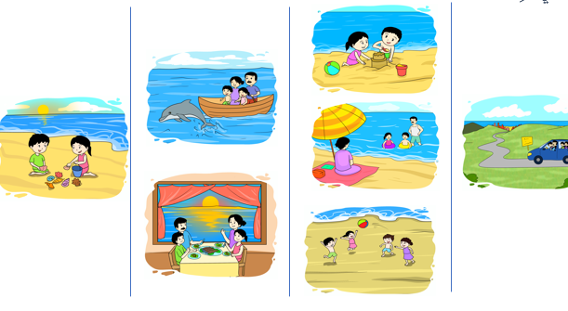
4. اختــــــــــتام الحـــــصة
3. قـــــــــــــــــــــــــــــــــــــــــــــــــراءة
2. استـــــــــــــــــماع وتحدث
1. افتتــــــــاح الحــــصة
تعرفنا أحداث الحكاية.
اَلْأَحْداثُ

Slide 87

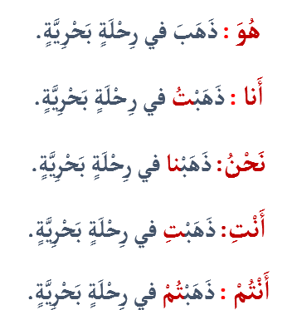
4. اختــــــــــتام الحـــــصة
3. قـــــــــــــــــــــــــــــــــــــــــــــــــراءة
2. استـــــــــــــــــماع وتحدث
1. افتتــــــــاح الحــــصة
تعلمنا كيف نحول حسب الضمائر.

Slide 88
اختتام الحصة
ماذا تعلمت اليوم؟
الواجب المنزلي

Slide 89
4. اختــــــــــتام الحـــــصة
3. قـــــــــــــــــــــــــــــــــــــــــــــــــراءة
2. استـــــــــــــــــماع وتحدث
1. افتتــــــــاح الحــــصة
الواجب المنزلي
1. اُنْقُلوا في دَفاتِرِكُمْ وَأَكْمِلوا:
هُوَ أَكَـــــلَ سَمَكاً طازَجاً ِ .
نَحْنُ ................................
أَنْتَ ................................
أَنْتُمْ ................................

Slide 90


4. اختــــــــــتام الحـــــصة
3. قـــــــــــــــــــــــــــــــــــــــــــــــــراءة
2. استـــــــــــــــــماع وتحدث
1. افتتــــــــاح الحــــصة
إلى اللقاء في الحصة المقبلة

